Slide 1

Notes:
Boa tarde a todos !!
Agradeço disponibilidade de vocês mais uma vez e vamos iniciar nossa apresentação.
( Todos vendo bem? ouvindo bem?)
A VMarket eh uma plataforma completa de compras para o mercado food service, gostamos de frisar que eh um sistema que vai além da etapa da cotação, ele abrange todas as etapas necessárias para uma boa gestão de compras,

Slide 2
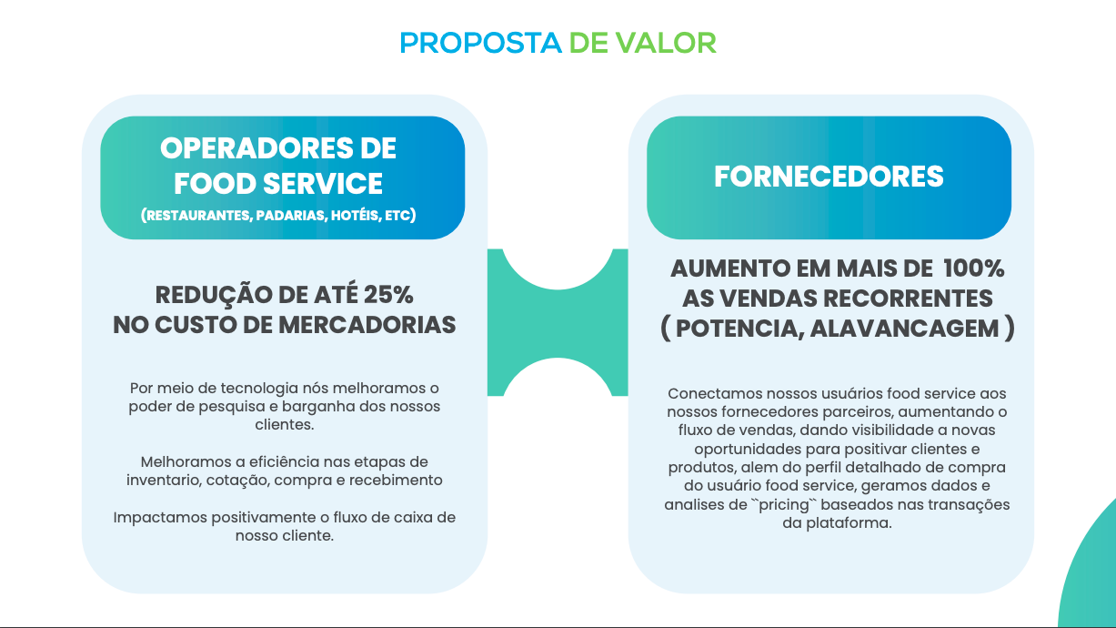
Modelo de Receita : SAAS
Modelo de Receita Take Rate %

Slide 3





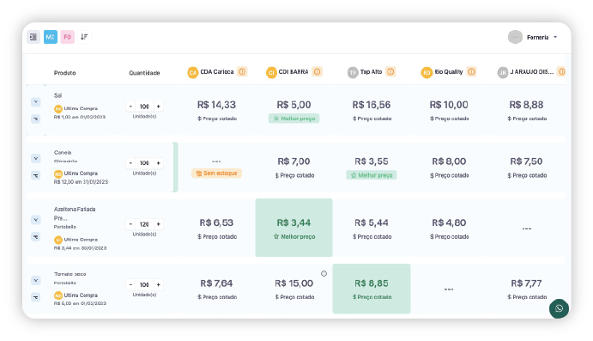
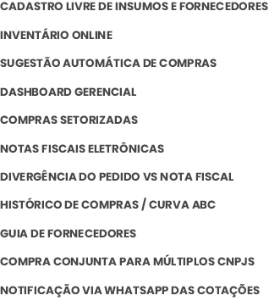
Modelo de Receita : SAAS
Notes:
Um resumo dos benefícios e principais características da plataforma
Como benefícios, a economia real gerada, o controle dos gastos ( dado todo mapeamento que o o sistema vai fazer ), gestão eficiente, e otimização do tempo para cumprimento dos processos de compra
Falando rapidamente em funcionalidades listadas, vale ressaltar ?
1 - Conceito livre da plataforma ( voce cadastra todos seus produtos e fornecedores )
2 - Funcoes inerentes a estoque
3 - Comunicacao via Whatsapp
4 - Notas fiscais na plataforma
5 - Compra conjunta para opeacoes com mais de 1 cnpj

Slide 4

















GMV DE
R$ 650 MM
850 CLIENTES
FOOD SERVICE

Slide 5
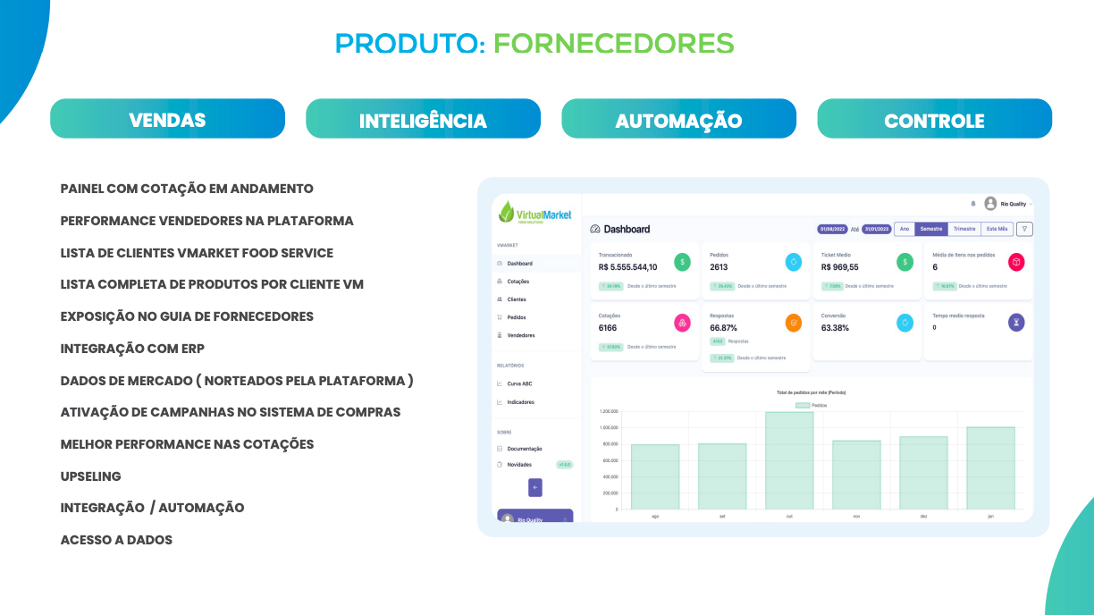
Modelo de Receita Take Rate %

Slide 6








18 Mil Fornecedores orgânicos
8 % dos 100% do GMV
Comissionado
45 Fornecedores
PARCEIROS

Slide 7
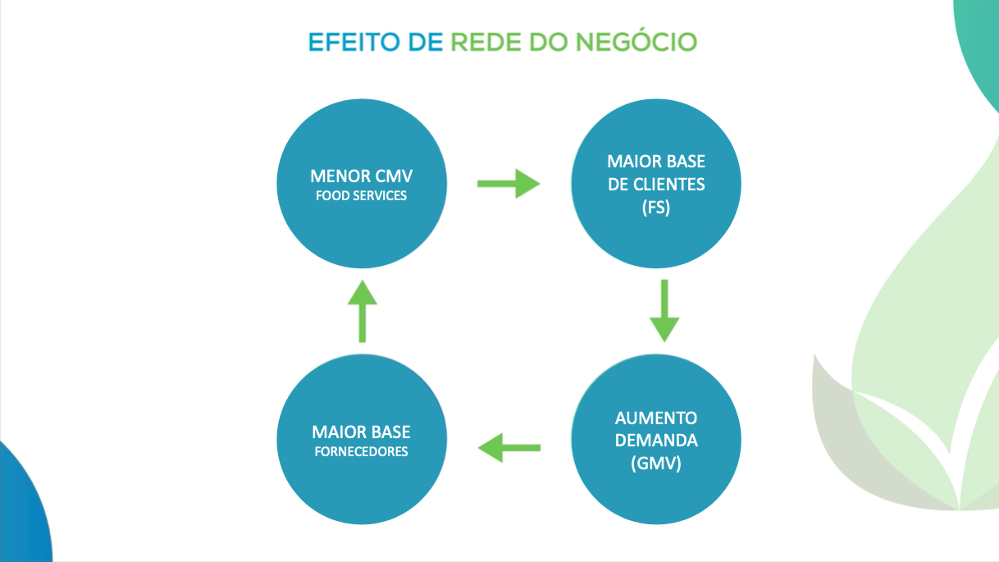

Slide 8
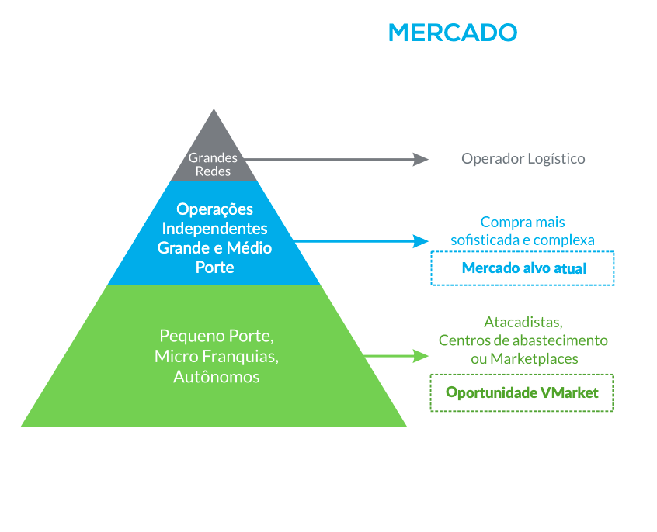

Slide 9
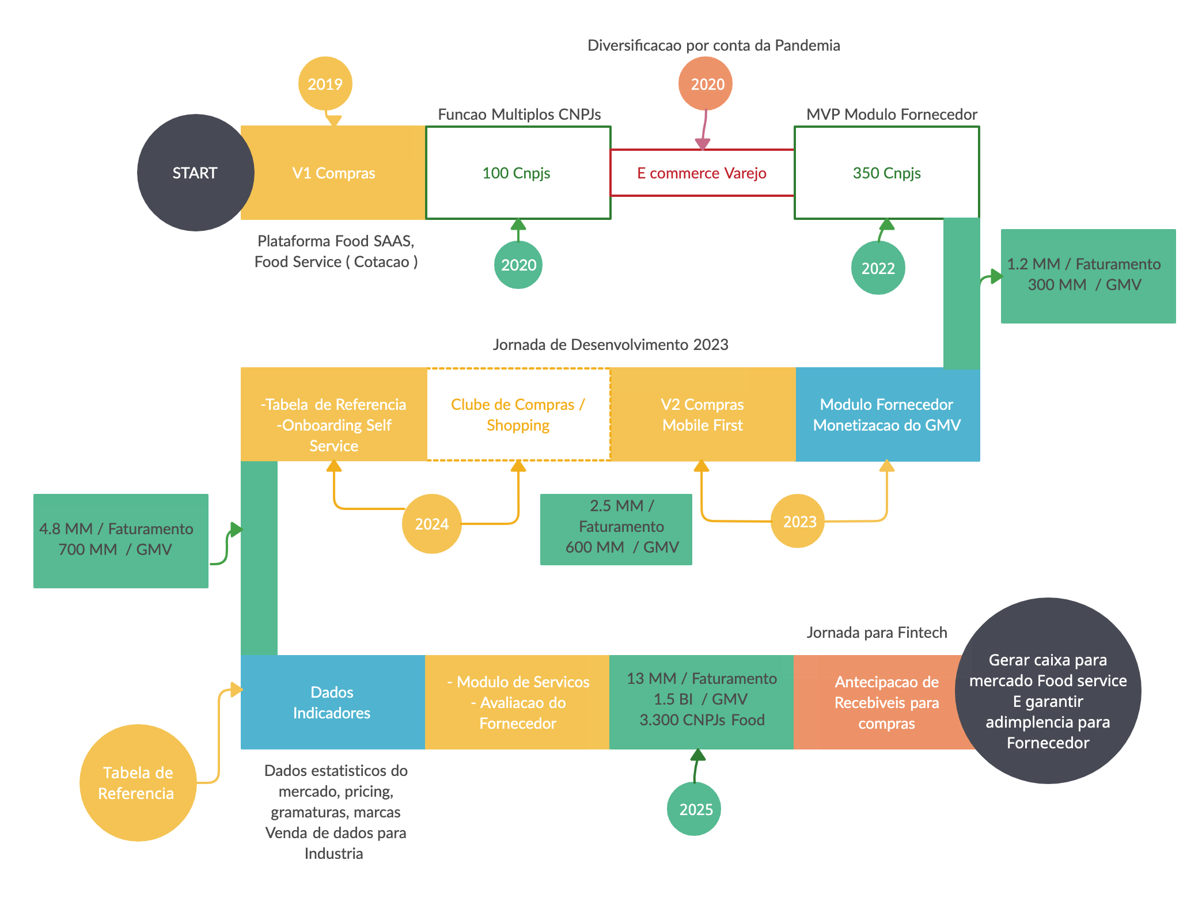

Slide 10
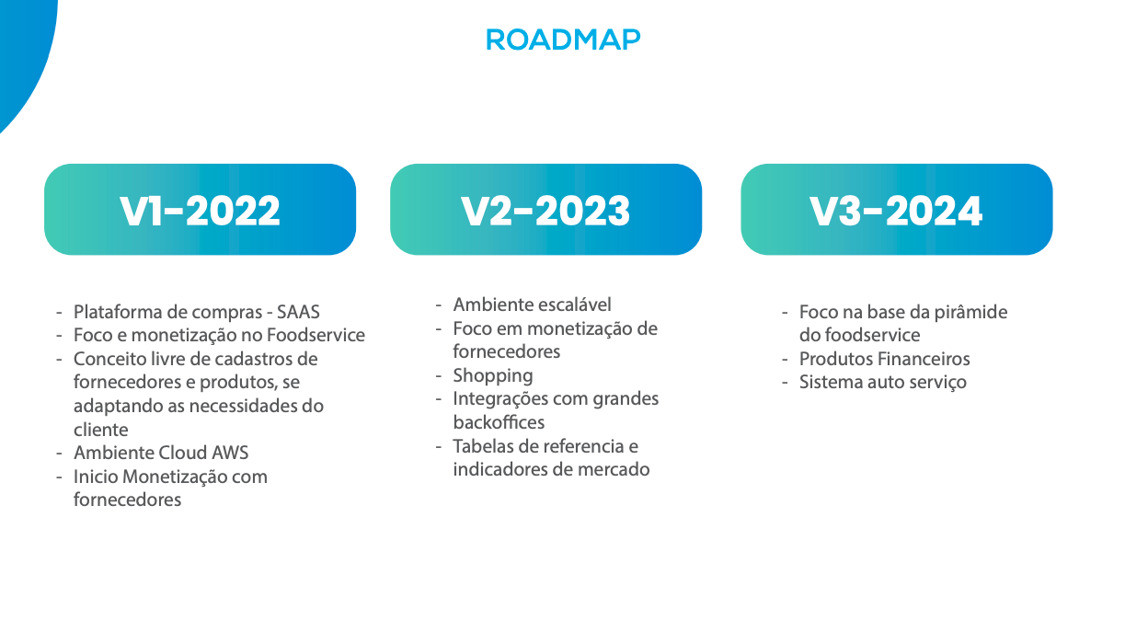

Slide 11

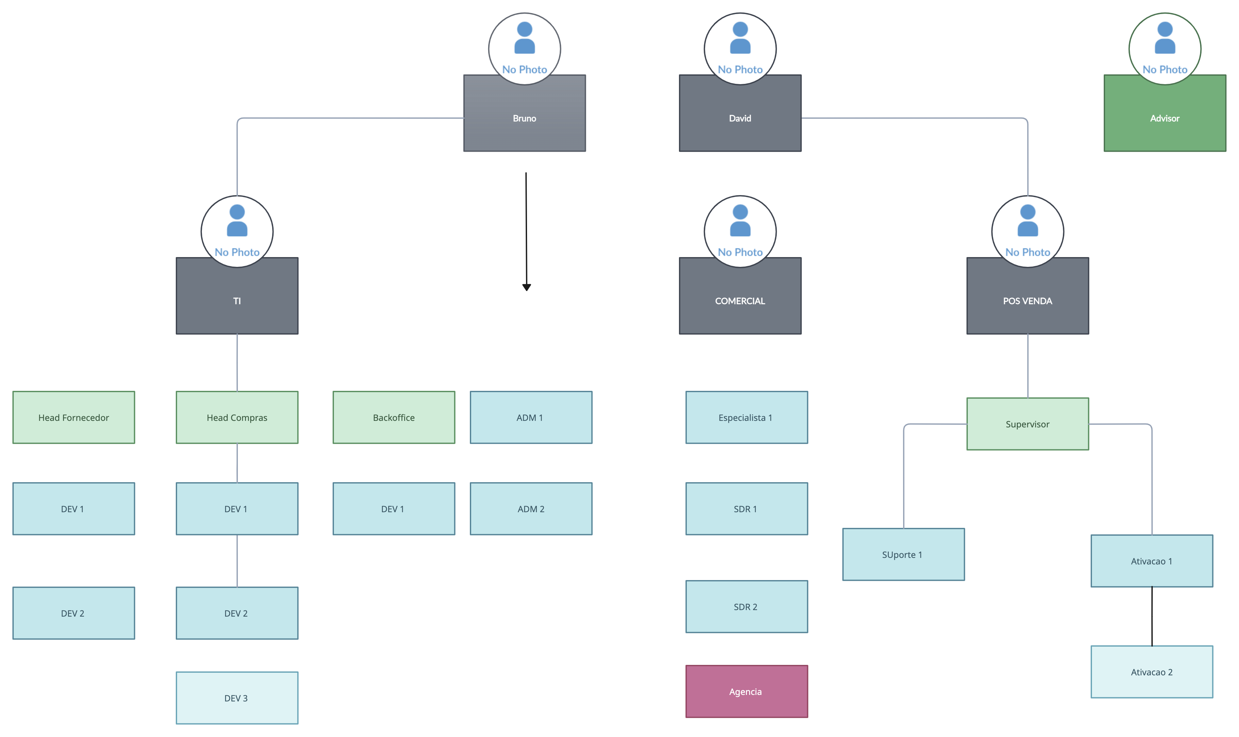

Slide 12




850
3 M
650 M
45
Compradores
Food Service
Faturamento
Anual
GMV
Anual
Fornecedores
Parceiros
Crescimento médio mensal = 8%
80% Food Service
20% Fornecedor
GMV médio por Food = 80K
Take Rate médio = 1%
Churn = 2%
7,5 % do GMV Comissionado
Ticket Médio = R$ 219,00 / Mensal
Crescimento ano = 120%
18 Mil Fornecedores orgânicos
CAC = R$ 390,00

Slide 13


